Slide 1
110.4.1正式上線 差勤電子化作業 介紹

Slide 2
1.請假登入系統畫面 網址https://tainan.cloudhr.tw/TN_SCHOOL/login.aspx
務必使用OPEN ID帳號、密碼登入

Slide 3
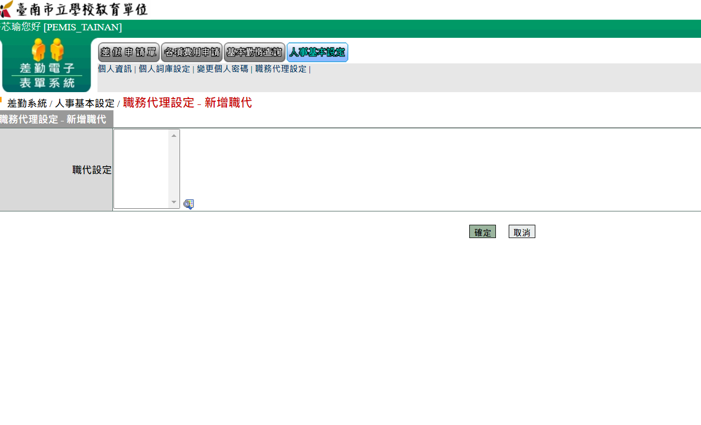
2.人事基本設定-職務代理人設定
請假前須先設定職代
才有辦法點選假單

Slide 4
2.人事基本設定-職務代理人設定(續)
1.點選
重新匯入
原單位職代

Slide 5
2.人事基本設定-職務代理人設定(續)
2.或者是新增職務代理人

Slide 6
3.差假申請單-請假單
如果是假日在
請公假或出差
請務必
1.點選含假日
2.按計算天數
3.填補休時數
系統才能帶出
補休時數

Slide 7
3.差假申請單-出差單(續)
如果是假日在
請公假或出差
請務必
1.點選含假日
2.按計算天數
3.填補休時數

Slide 8
3.請假單有誤要修改或補證明文件
點選後面文件夾

Slide 9
3.請假單有誤要修改或補證明文件(續)
補上傳附件
假單抽回重送

Slide 10
感謝聆聽
有最新上課通知及使用手冊再轉知

